Slide 1
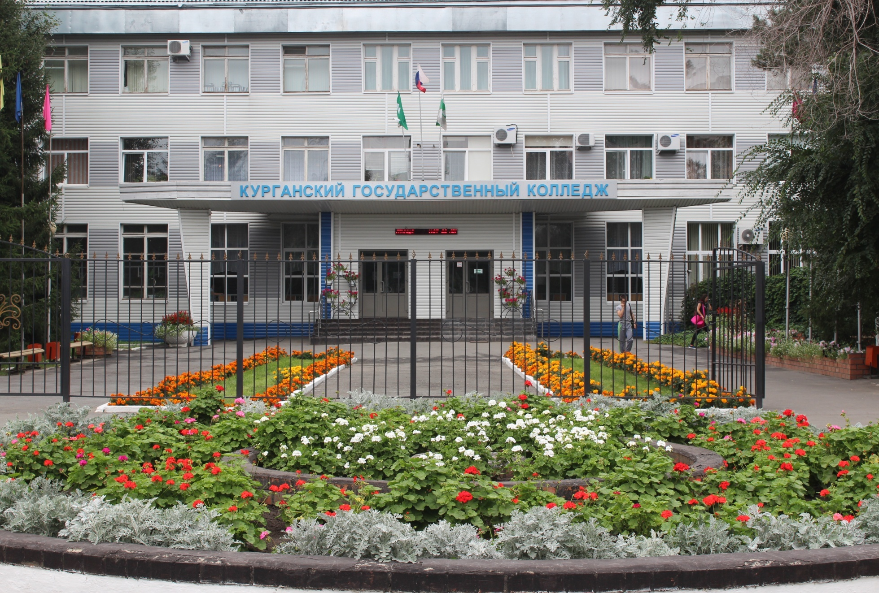
ГБПОУ «Курганский государственный колледж»

Slide 2
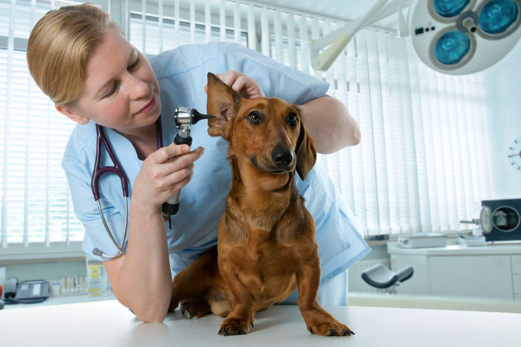
Профессиональная проба «Ветеринарный фельдшер»
Специальность «Ветеринария»
Автор – Шарипова Наталья Викторовна,
преподаватель ветеринарных дисциплин
высшей квалификационной категории

Slide 3
Цель профессиональной пробы:
Формирование осознанного собственного мнения о выборе профессии ветеринара и путях получения дальнейшего образо-вания в сфере деятельности, связанной с ветеринарией

Slide 4
Задачи профессиональной пробы:
получение трудовых умений и навыков
привитие навыков самоопределения
освоение первоначальных знаний и умений в области трудовой деятель-ности, связанных с ветеринарией
развитие самостоятельности и умение делать обоснованный выбор
развитие профессионально важных ка-честв личности, характерных для про-фессии ветеринар

Slide 5
Область профессиональной деятельности:
организация и осуществление деятельности по оказанию вете-ринарных услуг путем проведения профилактических, диагностичес-ких и лечебных мероприятий

Slide 6
Объекты профессиональной деятельности:
сельскохозяйственные и домашние жи-вотные, их окружение и условия содержания
сельскохозяйственная продукция и сырье домашнего происхождения
биологические, лекарственные и дезин-фицирующие препараты, предназначен-ные для животных
ветеринарные инструменты, оборудование и аппаратура
информация о заболеваниях животных и мерах по их профилактике
процессы организации и управления в ветеринарии
первичные трудовые коллективы

Slide 7
Виды деятельности:
осуществление зоогигиенических, профи-лактических и ветеринарно-санитарных мероприятий
участие в диагностике и лечении забо-леваний сельскохозяйственных животных
участие в проведении ветеринарно-санитарной экспертизы продуктов и сырья животного происхождения
проведение санитарно-просветительской деятельности
выполнение работ по одной или нескольким профессиям рабочих, должнос-тям служащих

Slide 8
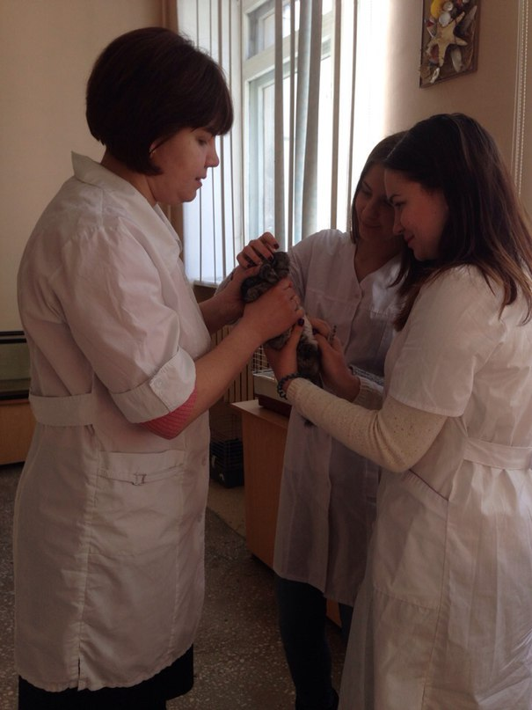
Занятия в зооуголоке колледжа

Slide 9
Практическое занятие

Slide 10
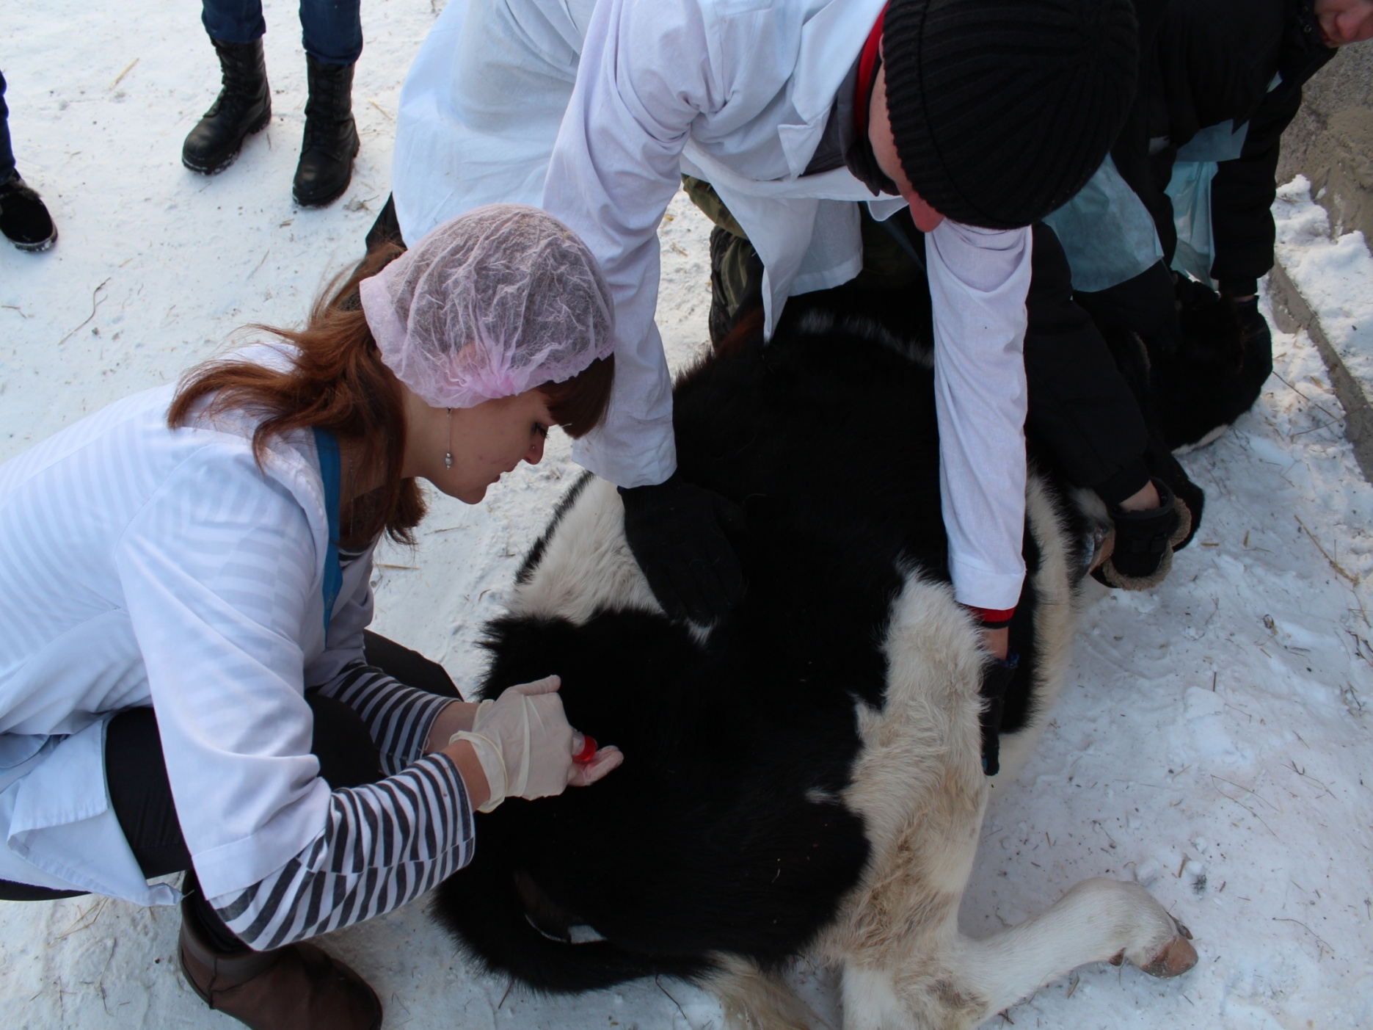
Занятие на учебной ферме

Slide 11
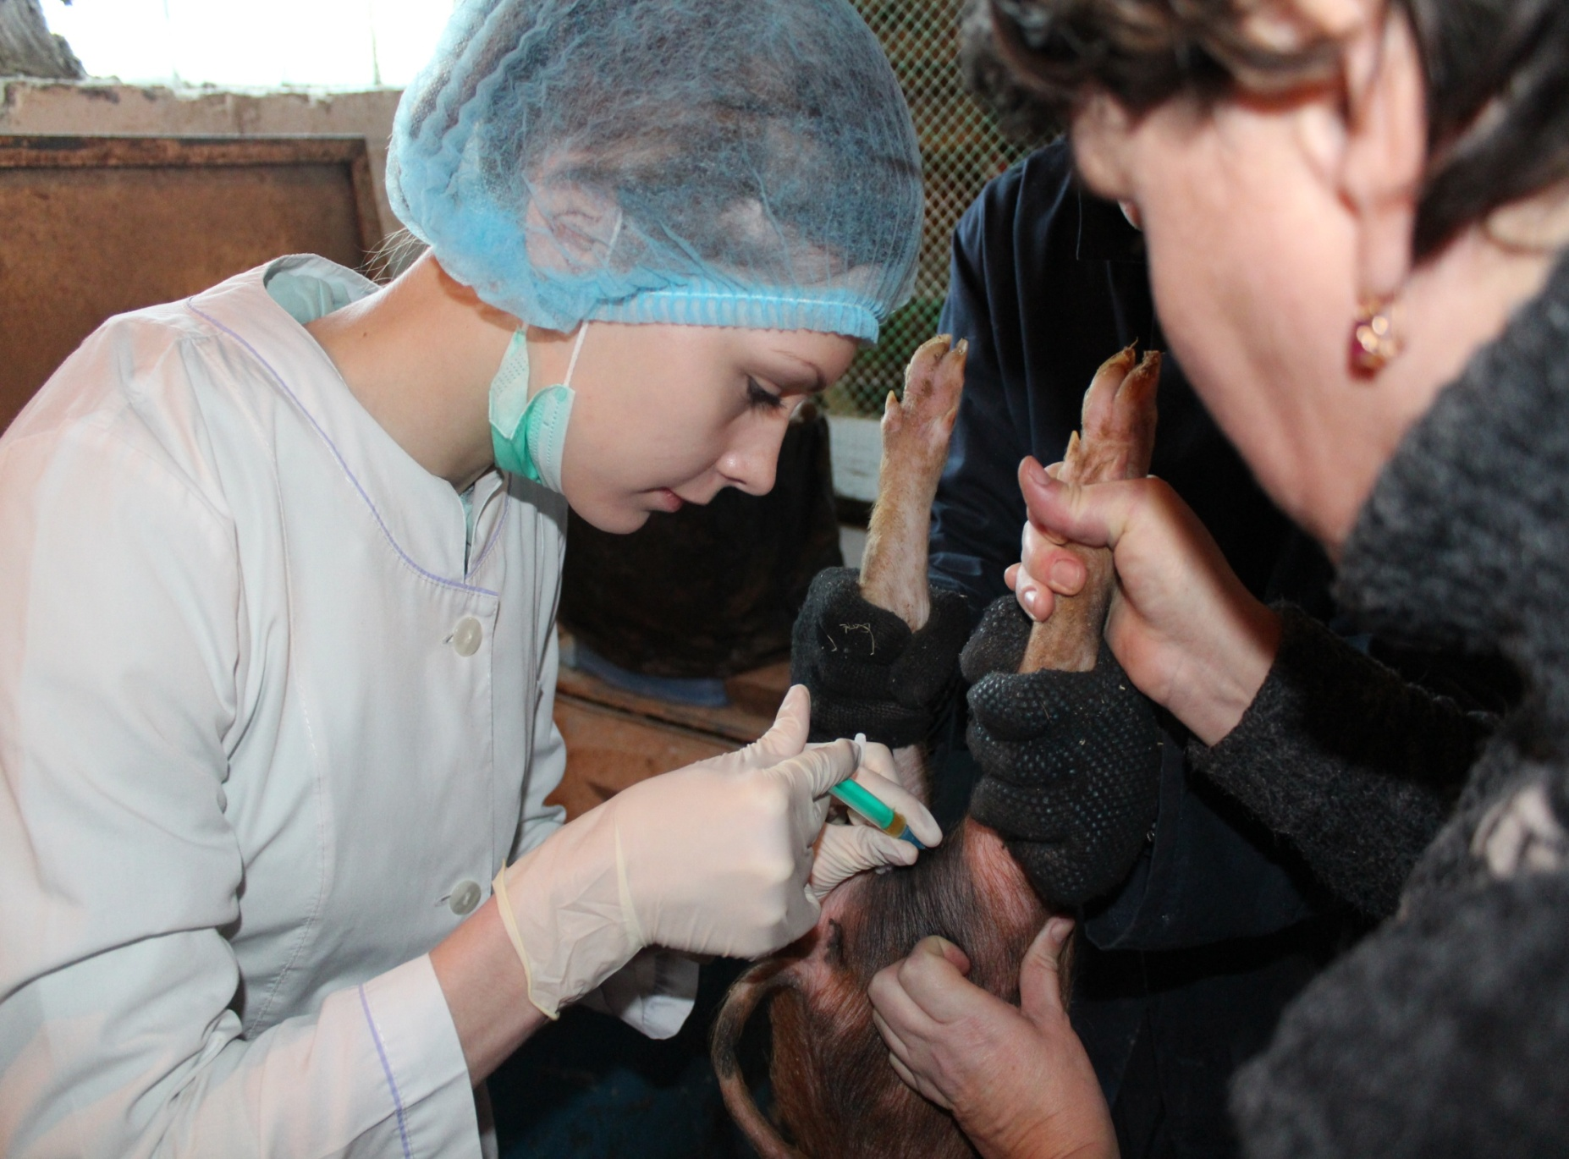
Учебная ферма колледжа

Slide 12
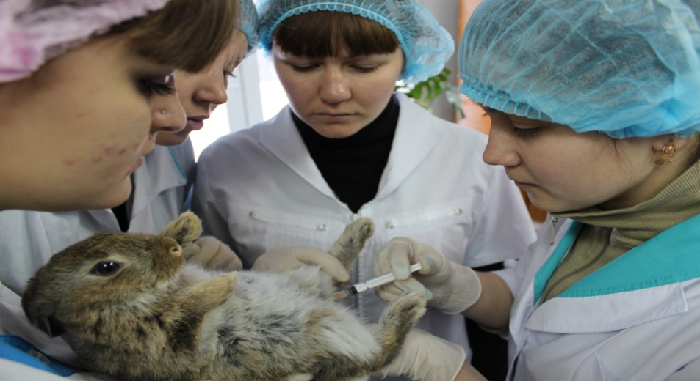
Учебная ферма колледжа

Slide 13
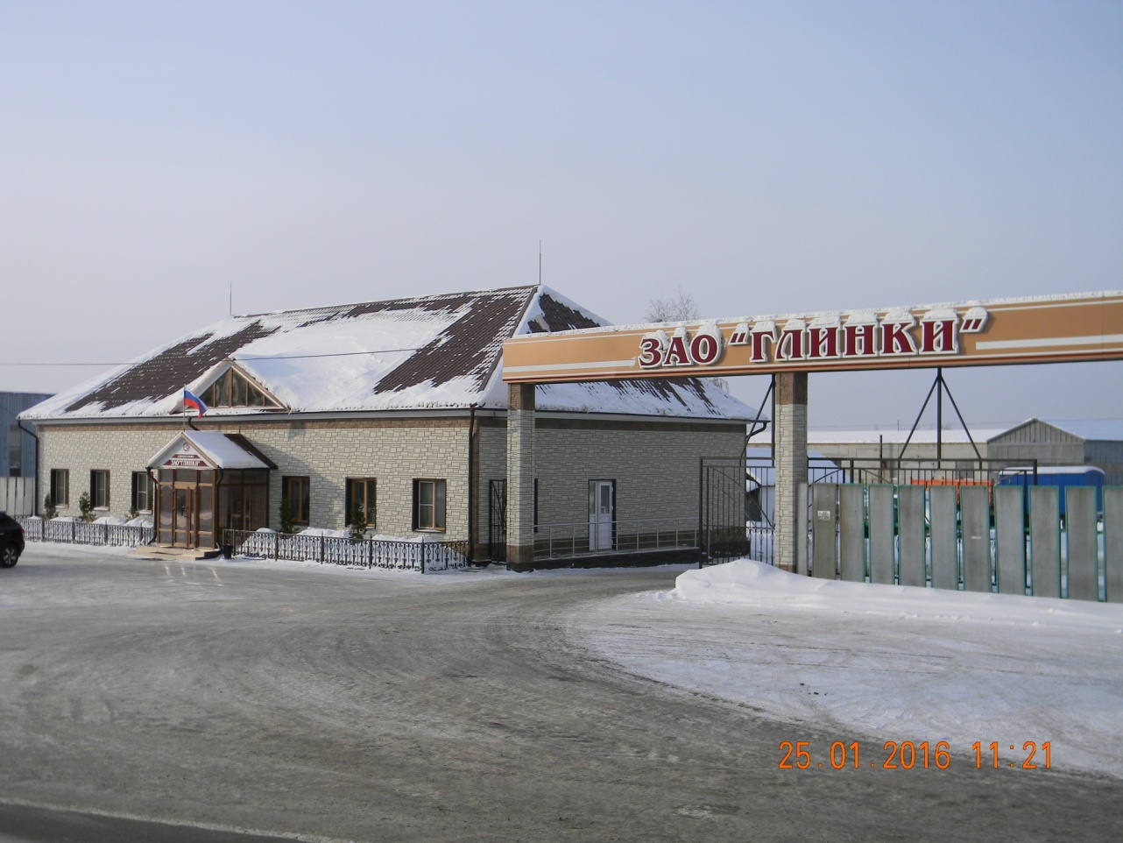
ЗАО «Глинки»
Базовое предприятие
ГБПОУ «Курганский государственный колледж»
Расположено: г. КУРГАН, с. ГЛИНКИ, ул. ЦЕНТРАЛЬНАЯ – 10А

Slide 14
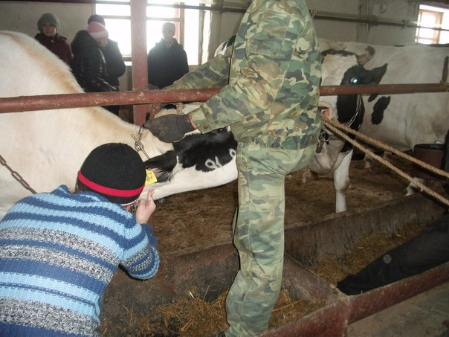
Практическое занятие
ЗАО «Глинки»

Slide 15
Программа профессиональной пробы «Ветеринарный фельдшер»
Молочная продуктивность. Факторы, влияющие на качество молочной продуктивности. Органолептическая оценка
Корма и их классификация.
Клиническое исследование животного
Исследование животного на выявление патологий
Методики наложения хирургических повязок на конечность животного

Slide 16
Молочная продуктивность. Факторы, влияющие на качество молочной продуктивности. Органолептическая оценка

Slide 17
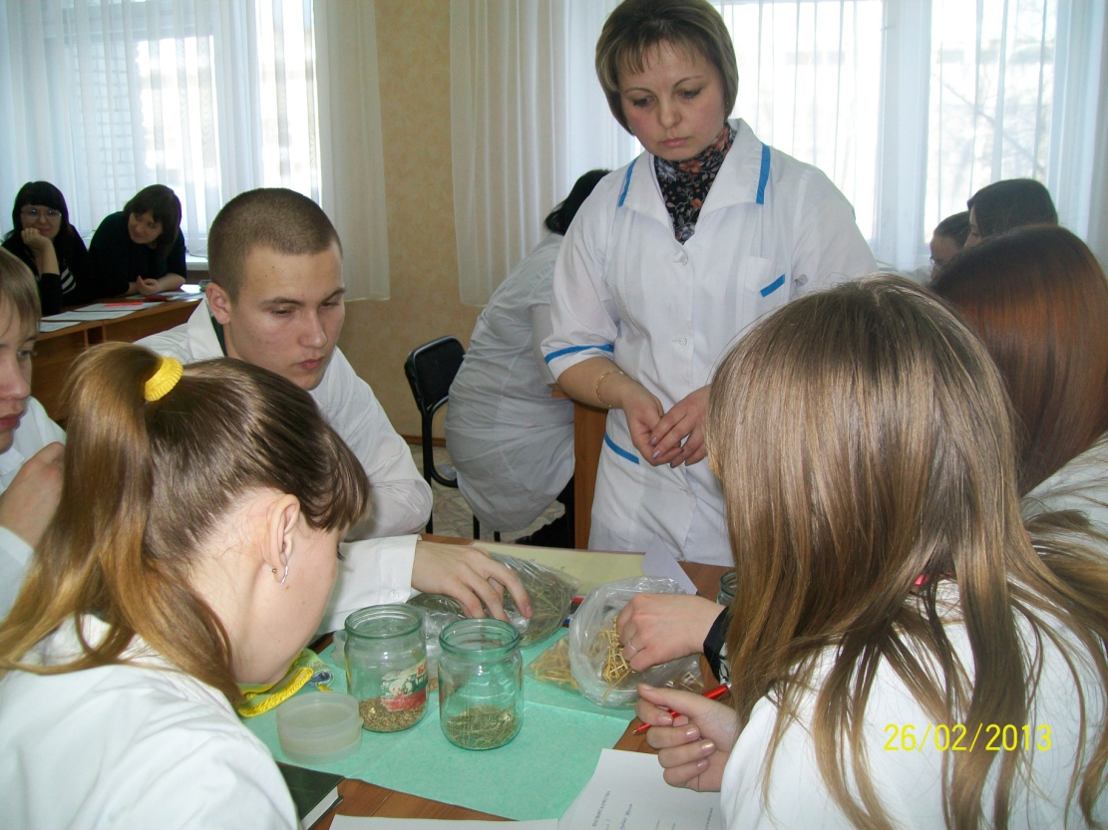
Корма и их классификация

Slide 18
Клиническое исследование животного

Slide 19
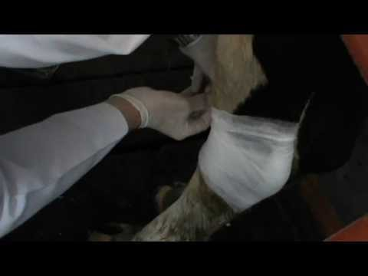
Методики наложения хирургических повязок на конечность животного

Slide 20
Освоение программы позволит знать:
содержание и характер труда профессии «Ветеринарный фельдшер»
основные номативно-правовые акты и терминологию в области профессиональной деятельности по диагностике, профилак-тике и лечению животных
основы технологии производства продук-ции животноводства и мясных продуктов
зоогигиенические и ветеринарные правила содержания животных

Slide 21
Освоение программы позволит уметь:
соотносить свои способности с профессионально важными качествами профессии «Ветеринарный фельдшер»
проводить профилактические, лечебные и ветеринарно-санитарные мероприятия
проводить клинический осмотр, ставить диагноз и лечить больных животных
соблюдать правила безопасности труда, пожарной безопасности, санитарии, гигиены

Slide 22
Профессиограмма «Ветеринарный фельдшер»
склонность к работе с животными
гибкость и самостоятельность мышления
хорошие аналитические способности
способность принимать быстрые и нестан-дартные решения, инициативность
способность работать в условиях ненор-мированного графика
физическая и эмоциональная выносли-вость
ответственность
наблюдательность
небрезгливость

Slide 23
Медицинские противопоказания
нарушения функций опорно-двига-тельного аппарата
заболевания нервной системы
заболевания сердечно-сосудистой системы
заболевания органов дыхания; психичес-кие заболевания
аллергические заболевания (на животных)
эндокринные заболевания

Slide 24
Рефлексия, принятие решения

